Slide 1
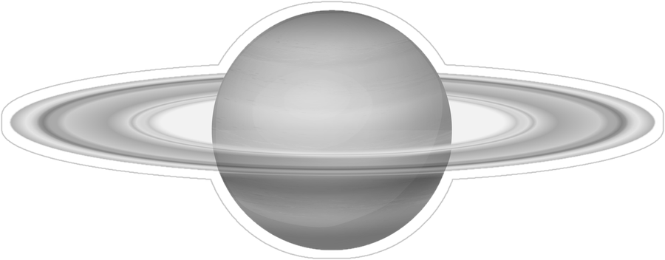
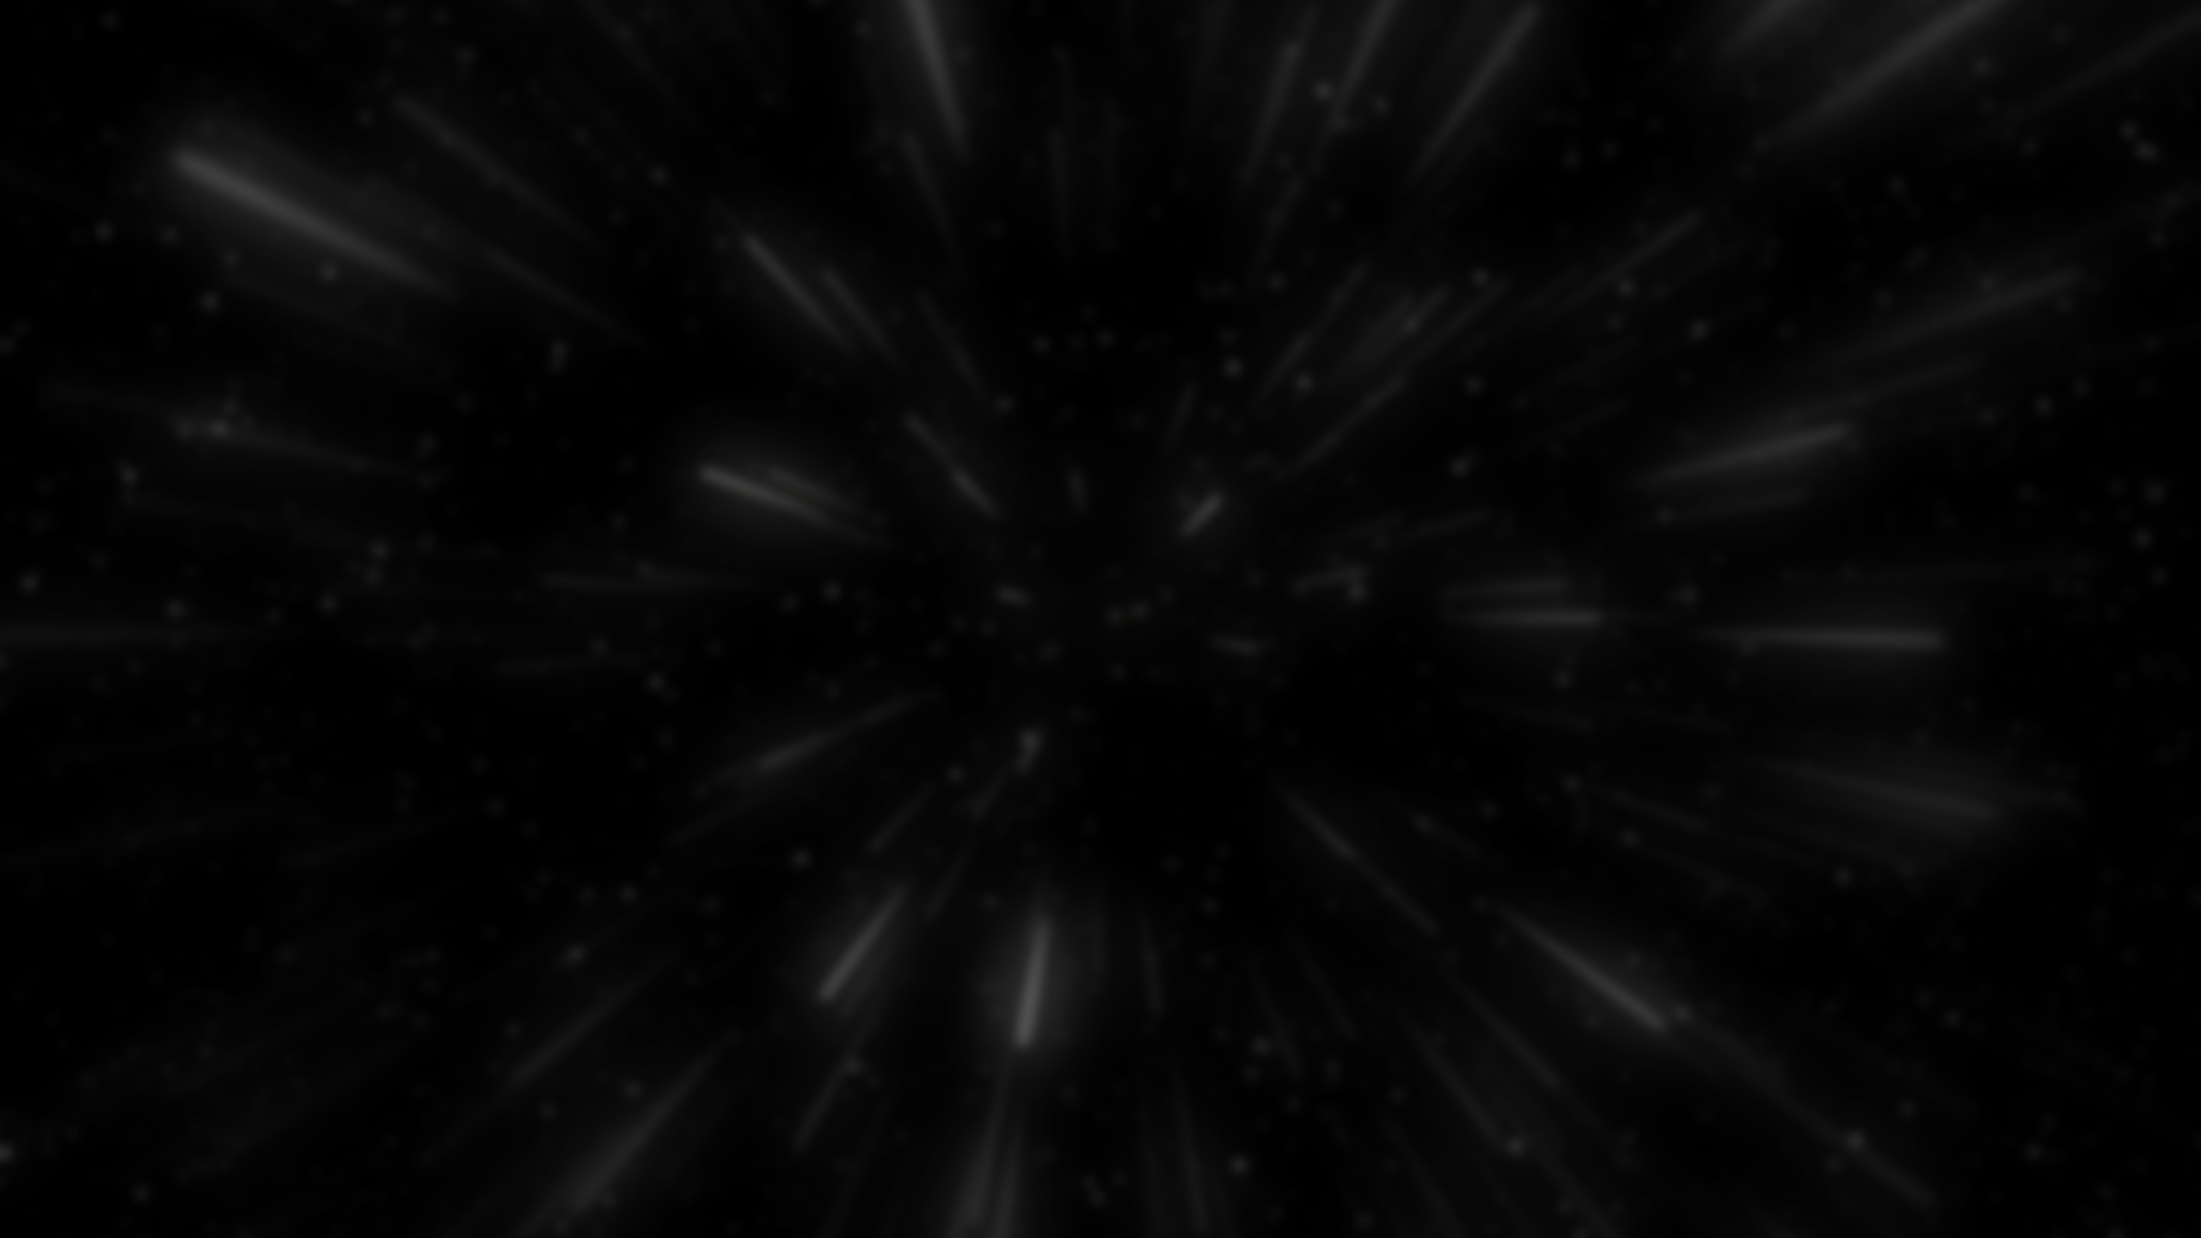

ПУЛЬС ОРБИТЫ
ПЛАНИРОВАНИЕ ВНЕКОРАБЕЛЬНОЙ ДЕЯТЕЛЬНОСТИ
Выбор окна ВКД
по внешней обстановке
Космическая погода NOAA, траектория МКС и освещённость на орбите — в одном запросе вместо десятка разрозненных источников.
КОМАНДА «АБМАНКА ДЛЯ АБАМКИ»
Алиса Недозорова · Дарья Колпакова · Мария Сабашнюк
Исследовательский прототип. Не является разрешением на проведение ВКД.

Slide 2
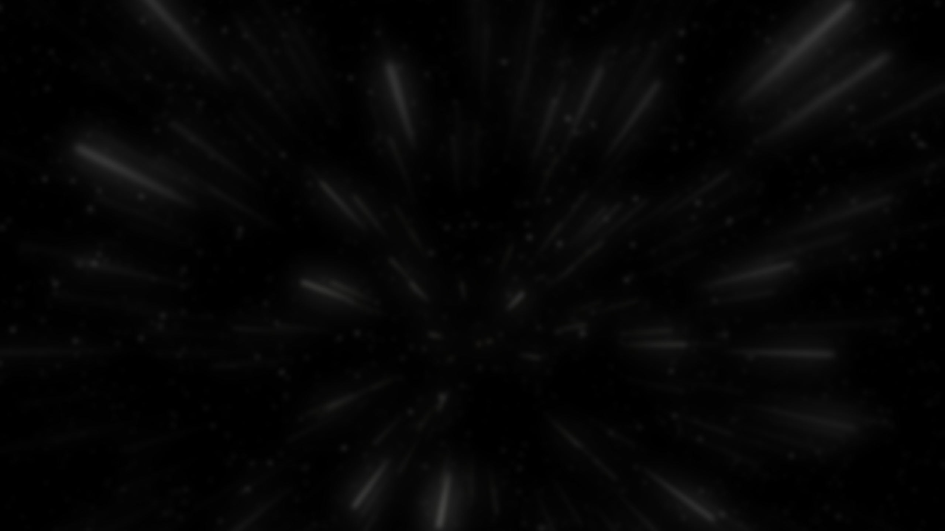
02 · ЗАДАЧА АНАЛИТИКА
Один запрос вместо десятка источников
Сервис сравнивает только окна одинаковой длительности: изменение длительности — новый план.
1
2
3
Задать окно работ
Проверить обстановку
Сравнить и обосновать
Начало, длительность от одного до восьми часов и допустимый перенос до суток — всё в UTC.
Космическая погода и условия на траектории: видно, что уже наблюдалось, а что пока прогноз.
Окна одинаковой длительности сравниваются между собой, а вывод прослеживается до источника.
Результат поддерживает решение, но не заменяет его. Уполномоченный специалист сохраняет ответственность за допуск к реальной ВКД.

Slide 3
03 · ОПЕРАТОРСКАЯ МОДЕЛЬ
Четыре домена вместо одной цифры
Интерфейс не сводит разные физические механизмы в общую вероятность травмы.
1
2
3
4
Радиация
Связь и навигация
Освещённость
Полнота данных
Шкала S: протонные события. S3+ включает обязательный радиационный пересмотр.
Шкалы G и R: магнитные бури и радиопомехи. Отдельный механизм, отдельный фактор.
Свет и тень по траектории МКС. Ограничение работ, а не вероятность ущерба.
Возраст продукта и отказ источника. «Нет данных» не равно «благоприятно».
ГРАНИЦА ОТВЕТСТВЕННОСТИ
Операторский статус задаёт следующий шаг, но не выдаёт разрешение на ВКД. Даже статус CONDITIONAL требует бортовой дозиметрии и решения уполномоченного специалиста (NASA SRAG).

Slide 4
04 · МЕХАНИЗМЫ И ИСТОЧНИКИ
Что берём у NOAA, а что считаем сами
ВНЕШНИЙ ПРОГНОЗ
РАСЧЁТ КОМАНДЫ
NOAA SWPC alerts.json — alerts, watches, warnings
CelesTrak OMM/TLE → SGP4, UTC и WGS-72
3-day-forecast.txt — Kp и вероятности S1+, R3+
Аналитическое направление на Солнце
Датированные daypre — суточные прогнозы
Цилиндрическая модель земной тени
NOAA NCEI — итоговые события, только ретроспектива
Интервалы света и тени на 6 часов вперёд
Шкалы S, G и R не суммируются между собой
TLE старше трёх суток отклоняются
Границы 25 % и 50 % — прозрачная политика прототипа, а не норматив NASA.
Проверяемая геометрия вместо тепловой модели скафандра без её параметров.

Slide 5
05 · ПРАВИЛО ВЫБОРА
«Нет данных» хуже, чем плохая погода
Score — порядковая эвристика принятия решения, а не вероятность травмы.
ПОРЯДОК ХУДШЕЙ КАТЕГОРИИ
КАК СРАВНИВАЮТСЯ ОКНА
unknown
нет данных — худший случай
1. Минимизируется худшая категория критичного фактора.
2. Затем — максимальная доля окна под одним неблагоприятным фактором.
3. Минуты разных механизмов не складываются.
4. При равенстве сервис честно сообщает о равноценных вариантах.
high
выраженное воздействие
moderate
умеренное воздействие
low
спокойная обстановка
Тень влияет на выбор только при заданном ограничении непрерывного освещения.

Slide 6
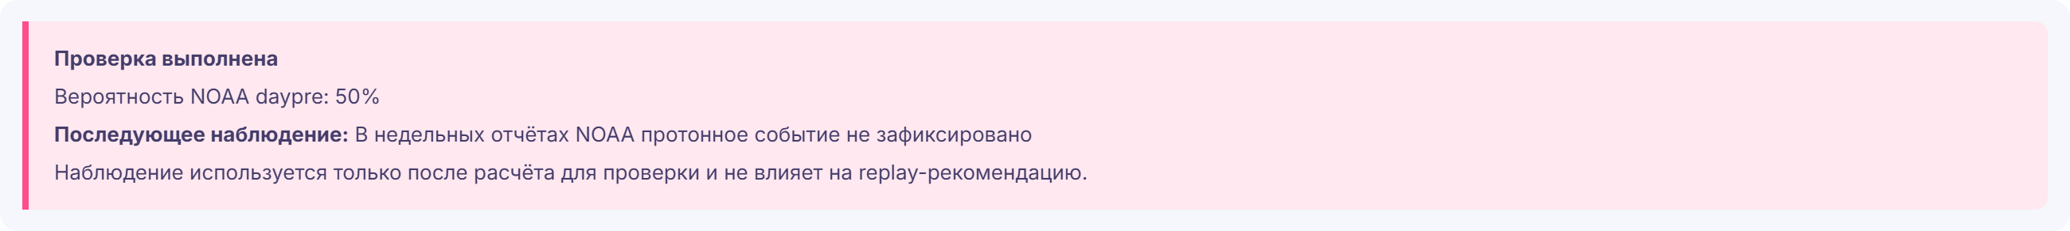
06 · ВРЕМЕННАЯ ЧЕСТНОСТЬ
Расчёт без машины времени
1
Текущий
2
Исторический
3
Прогноз из прошлого
current
historical
replay
Оперативные продукты NOAA и свежие элементы орбиты.
Итоговые архивы за 1 мая — 30 июня 2024. Ретроспективный разбор.
Запись допускается только при published_at ≤ cutoff.
Реальный ответ replay: прогноз NOAA daypre на cutoff и последующее наблюдение показаны раздельно.

Slide 7
07 · ПРОВЕРКА ПОДХОДА
58 суток прогнозов против наблюдений NOAA
Наблюдения протонных событий >10 МэВ берутся из еженедельных отчётов SWPC PRF и никогда не попадают в replay.
ПОРОГ 50 %: TP / FP / FN / TN
МЕТРИКИ НА ОБЩЕМ ПУЛЕ
48
Precision
0,700
Recall
1,000
Specificity
0,941
F1
0,824
7
Brier score
0,0574
3
0
Заблаговременность на двух событиях — 15,4 и 16,0 часа. Таблица чувствительности порога 10–90 % сохранена для аудита.
Верно +
Ложно +
Пропуск
Верно −
Выборка содержит два связанных активных интервала и не является эксплуатационной валидацией. Метка относится к протонному событию на геосинхронной орбите, а не к дозе космонавта.

Slide 8
08 · СОПОСТАВИМЫЕ УСЛОВИЯ
Против простого подхода
Единой метрики соревнования нет: сравниваем себя с тем, что аналитик сделал бы без сервиса.
ВЫБОР ОКНА ПРОТИВ BASELINE
СОБЫТИЕ ПРОТИВ КОНТРОЛЬНОГО ПЕРИОДА
Простой подход
86,4 %
Оставить запрошенное начало ВКД как есть.
средняя прогнозная вероятность в сутки с событием
Наш метод
17,1 %
Минимальный индекс среди окон той же длительности.
в сутки без события — разделение, а не совпадение
Что видит жюри
Оба варианта и разница индекса — в интерфейсе и в ZIP-отчёте.
Порог 30 % → F1 0,778, порог 50 % → F1 0,824.
Чувствительность 10–90 % сохранена для аудита; 3 ложных предупреждения при нулевых пропусках.
При равенстве автоматический выбор не выполняется.

Slide 9
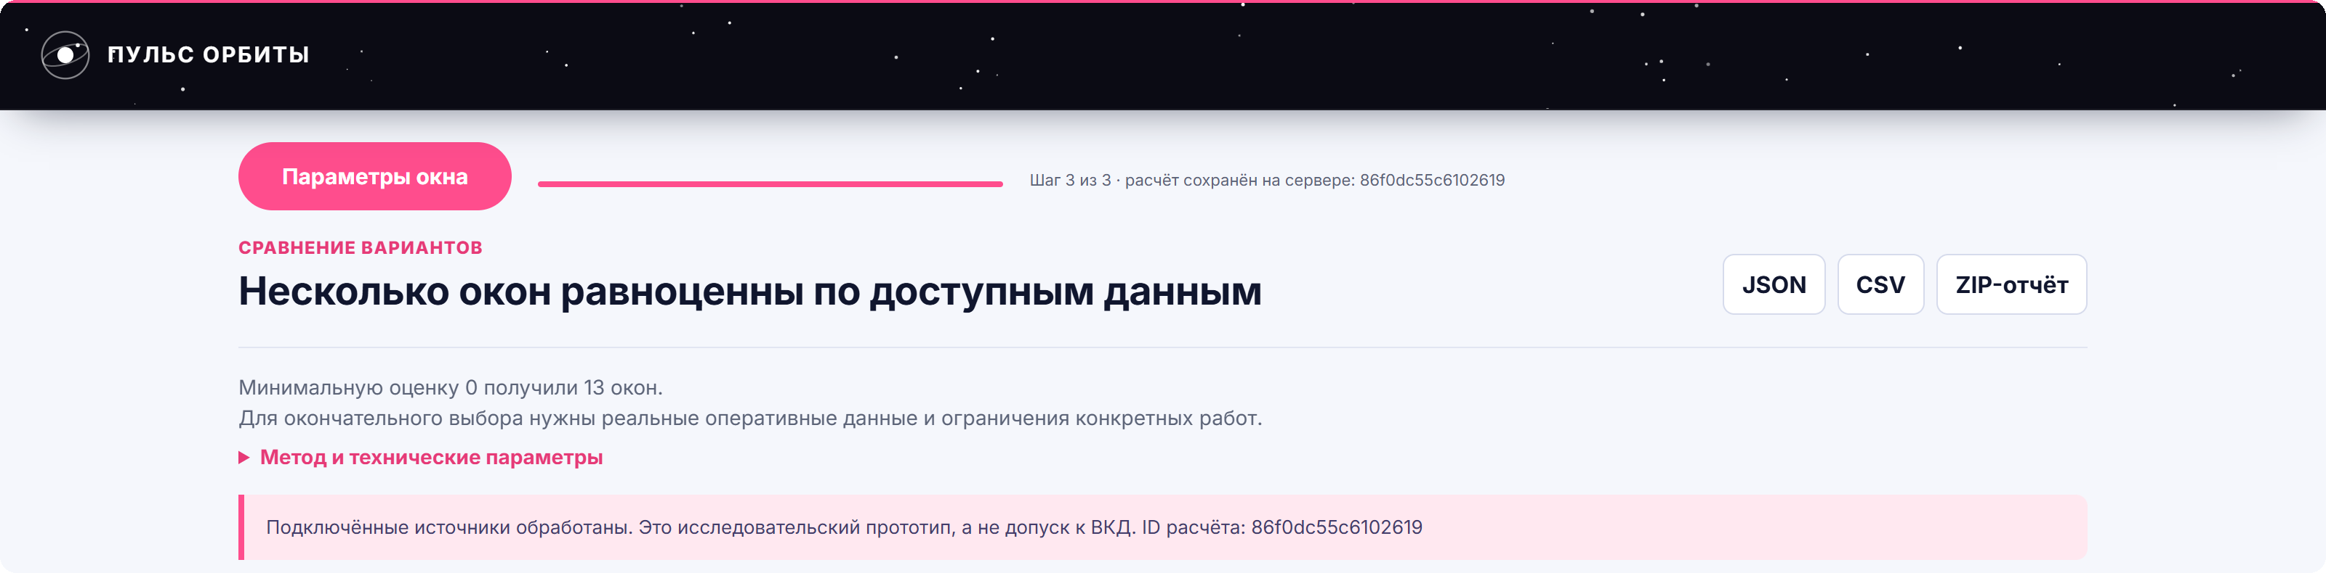
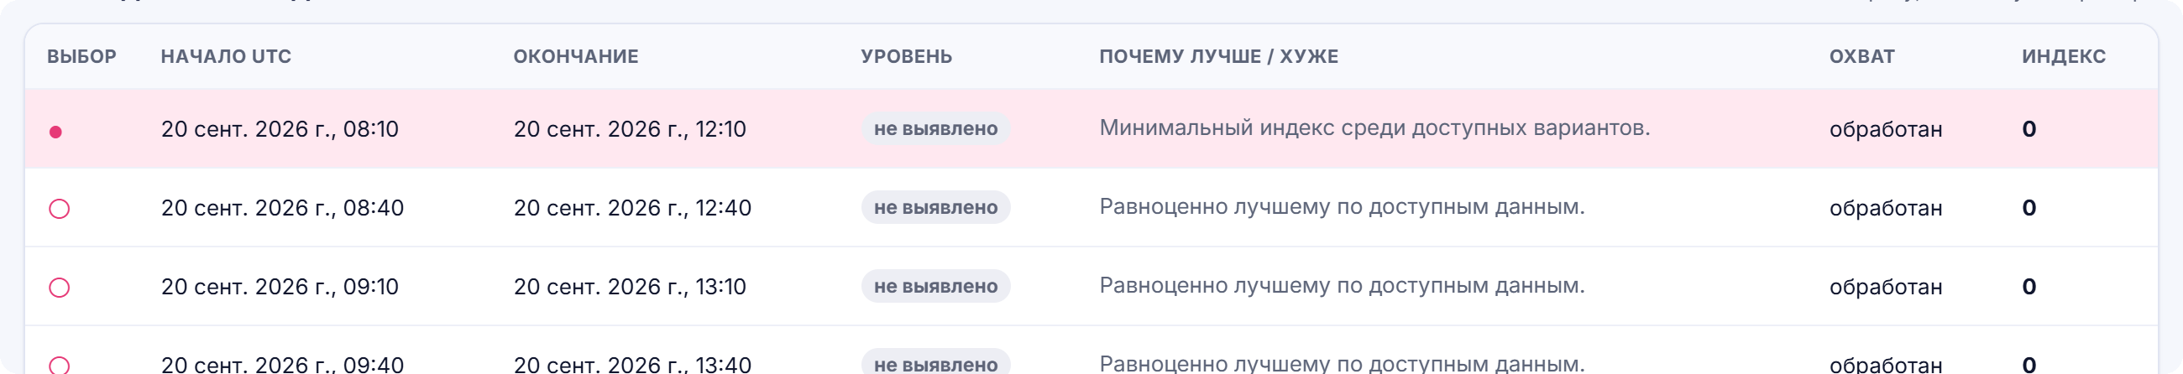
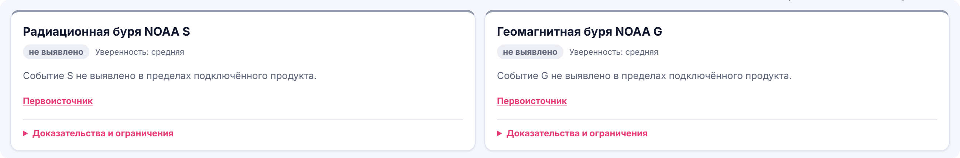
09 · ИНТЕРФЕЙС
Живой сервис, не макет
Скриншоты сняты с работающего расчёта на открытых данных.
Сравнение окон: явное «почему лучше или хуже», не только индекс
Доказательства: уровень, уверенность и первоисточник для каждого фактора

Slide 10
10 · ГОТОВНОСТЬ И ГРАНИЦЫ
Что уже работает — и что мы не заявляем
РЕАЛИЗОВАНО
НЕ ЗАЯВЛЯЕМ
✓
Текущий, исторический и replay режимы
–
Дозу конкретного космонавта
✓
Три предпочтительных окна с объяснением
–
Вероятность повреждения скафандра
✓
Отказ источника без ложного благоприятного статуса
–
Полноту исторической орбиты за весь период
✓
Визуальная шкала света и тени
–
Преобразование TEME → ITRF
✓
Серверный экспорт JSON, CSV и ZIP
–
Разрешение на реальную ВКД
✓
REST API — тот же результат без интерфейса
39 автоматических тестов · Docker · REST API · Result ID и SHA-256 Сверх обязательного: replay с фиксацией cutoff · ZIP-пакет · диагностика отказов · профиль политики

Slide 11
11 · СЛЕДУЮЩИЙ ЭТАП
Что усилим за пределами хакатона
1
2
3
Историческая орбита
Независимая проверка
Эксплуатационный профиль
Подключить лицензированный архив TLE с временем публикации и расширить покрытие дат.
Проверить несколько периодов солнечной активности и сезонов, а не один интервал.
Добавить ограничения конкретной ВКД и правила организации вместо демо-политики.
Приоритет: данные и эксплуатационные правила раньше усложнения модели.

Slide 12
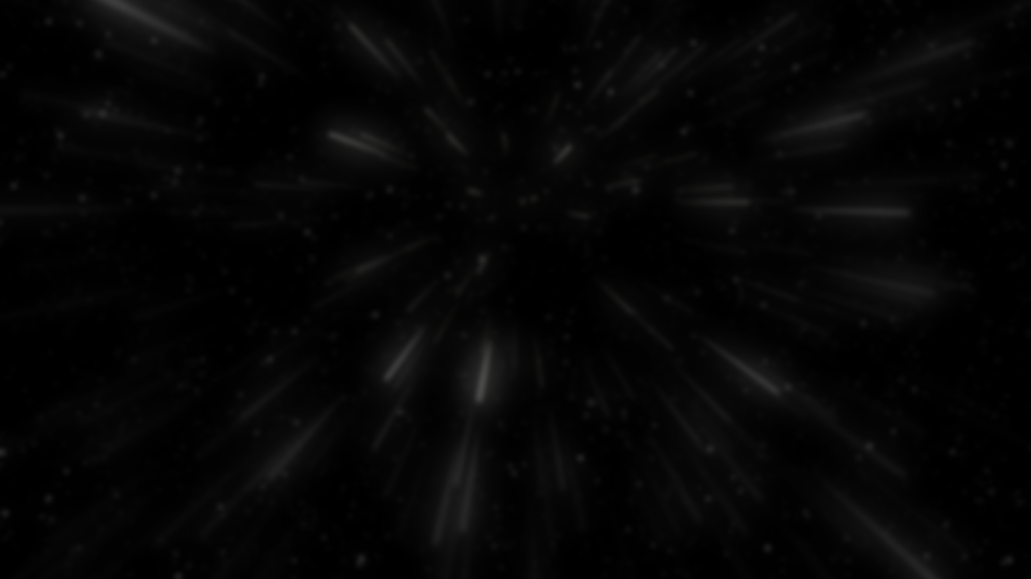

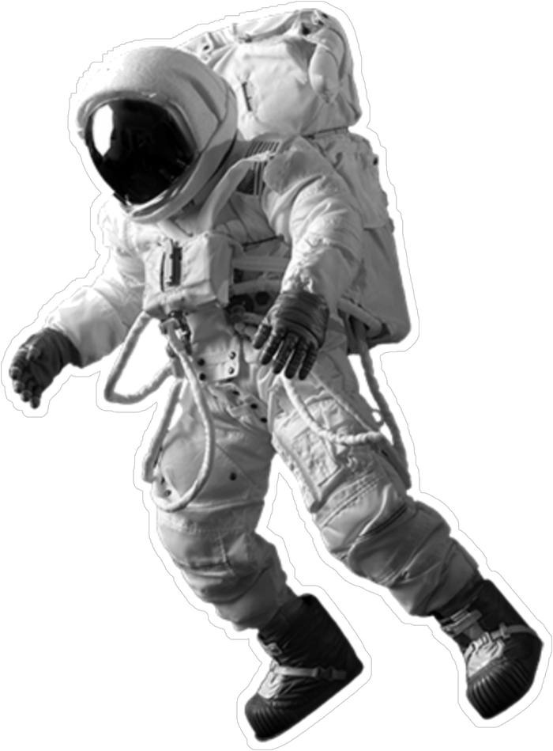
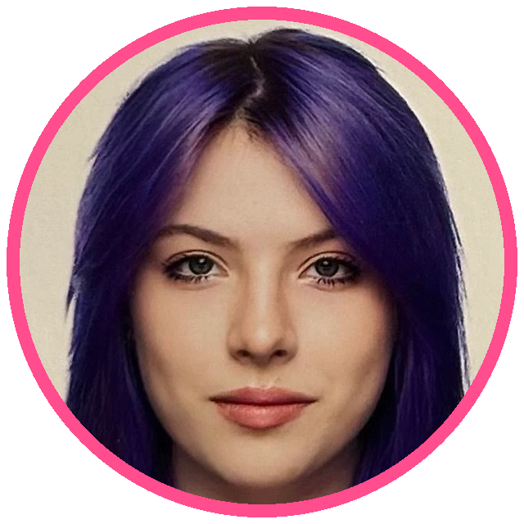

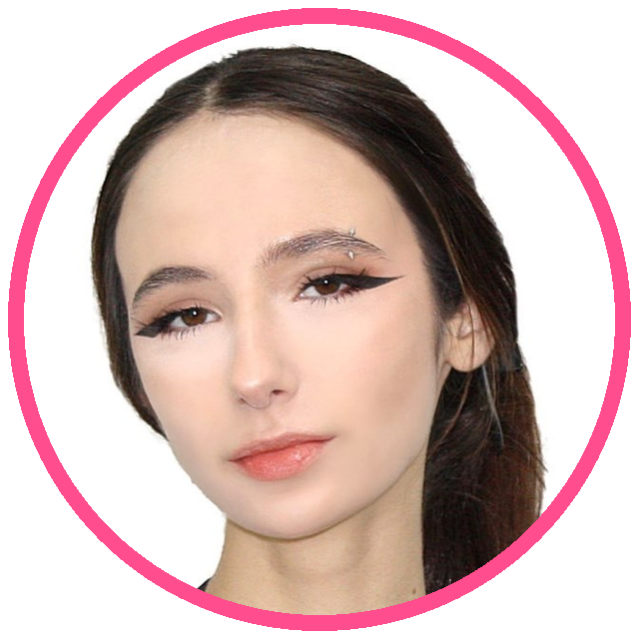
ПУЛЬС ОРБИТЫ
Спасибо!
Команда «Абманка для абамки»
Алиса Недозорова
Дарья Колпакова
Мария Сабашнюк
БЭКЕНД-ПРОГРАММИСТ
РЕСЁРЧ И АНАЛИЗ ДАННЫХ
UX/UI ДИЗАЙН
Прототип сравнивает окна по доступным данным и честно показывает неполноту. Он не рассчитывает дозу и не выдаёт допуск к ВКД.
космохакатон.рф

